Slide 1
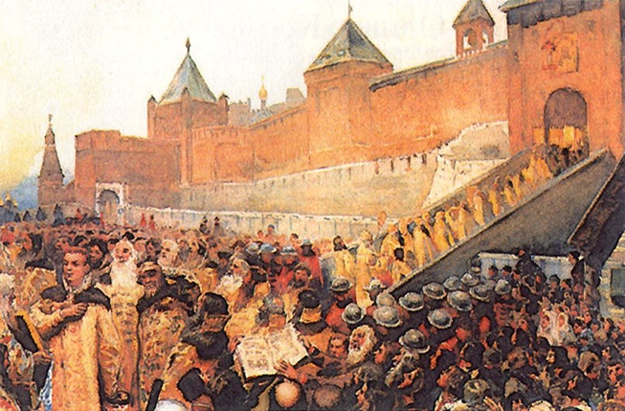
Смута
Терехина Татьяна 10 «П» класс

Slide 2
Смута-период в истории России с 1598 по 1613 годы, ознаменованный стихийными бедствиями, польско-шведской интервенцией, тяжелейшим государственно-политическим и социально-экономическим кризисом.

Slide 3
Причины:
Прекращение династии Рюриковичей.
Стремления бояр увеличить свою роль в государстве, получить привилегированное положение и ограничить власть царя. В итоге притязания бояр переросли в прямую борьбу с верховной властью. Интриги бояр тяжелым образом сказались на положении царской власти
Тяжелое экономическое положение страны. Завоевательные походы Ивана Грозного и Ливонская война потребовали значительного напряжения производственных сил. Достаточно негативно на экономике страны сказалось насильственное передвижение служилых людей и разорение Новгорода Великого. Ситуацию катастрофически усугубил голод 1601-1603 годов, разоривший тысячи крупных и мелких хозяйств
Глубокий социальный разлад в стране. Существующий строй вызывал отторжение у массы беглых крестьян , холопов, обедневшего посадского люда, казацкой вольницы и городовых казаков, а также значительной части служилых людей
Последствия опричнины. По мнению известного российского историка Шмурло, она подорвала уважение к власти и закону

Slide 4
Периодизация
Взгляды историков на годы начала и окончания смуты различны.
Начало. Дату начала смуты определяют по-разному:
1584 — год смерти Ивана Грозного;
1591 — гибель царевича Дмитрия в Угличе;
1598 — смерть Фёдора Иоанновича или начало правления Бориса Годунова;
1604 — выступление самозванца.
Окончание. Даты окончания Смуты также разнятся. Часть историков считает, что Смута оканчивается в 1613 году Земским Собором и избранием Михаила Романова. Другие считают, что Смута оканчивается Деулинским перемирием с Речью Посполитой в 1618 году.
Существуют различные взгляды на периодизацию Смутного времени. Различные периодизации вытекают из принципа, лежащего в их основе.
По правителям:
1598‒1605 гг. (Борис Годунов)
1605‒1606 гг. Самозванец (Лжедмитрий I)
1606‒1610 гг. Двоевластие (Лжедмитрий II и Боярский царь Василий Шуйский)
1610‒1613 гг. Семибоярщина
1613‒1645 гг. Романов (Михаил Романов)
По характеру внешнего вмешательства
1598(1604)‒1609 гг. Скрытый этап
1609‒1618 гг. Прямое вторжение
По характеру власти
1598‒1610 гг. Боярские цари и самозванцы
1610‒1613 гг. Семибоярщина и оккупация
1613‒1618 гг. «Народный царь»

Slide 5
Первый период смуты
Первый этап смуты характеризуется борьбой за престол различных претендентов. После смерти Ивана Грозного к власти пришел его сын Федор, но он оказался неспособен править и фактически управлял брат жены царя - Борис Годунов. В конечном счете, его политика вызвала недовольство народных масс.
Смута началась с появлением в Польше Лжедмитрия 1 (в действительности Григорий Отрепьев), якобы чудесным образом выжившего сына Ивана Грозного. Он переманил на свою сторону значительную часть русского населения. В 1605 г. Лжедмитрия 1 поддержали воеводы, а затем и Москва. И уже в июне он стал законным царем. Но он действовал слишком самостоятельно, чем вызвал недовольство бояр, также он поддерживал крепостничество, что вызвало протест крестьян. 17 мая 1606 г. Лжедмитрий 1 был убит и на престол вступил В.И. Шуйский, с условием ограничения власти. Таким образом, первый этап смуты был отмечен правлением Лжедмитрия I (1605 — 1606 гг.)

Slide 6
Второй период смуты
В 1606 г. поднялось восстание, предводителем которого стал И.И. Болотников. В ряды ополчившихся входили люди из разных слоев общества: крестьяне, холопы, мелкие и средние феодалы, служилые, казаки и посадские люди. В битве под Москвой они потерпели поражение. В итоге Болотников был казнен.
Но недовольство властью продолжалось. И вскоре появляется Лжедмитрий 2. В январе 1608 г. его войско направилось к Москве. К июню Лжедмитрий 2 вошел в подмосковное село Тушино, где и обосновался. В России образовалось 2 столицы: бояре, купцы, чиновники работали на 2 фронта, иногда даже получали жалование от обоих царей. Шуйский заключил договор со Швецией и Речь Посполитая начала захватнические военные действия. Лжедмитрий 2 бежал в Калугу.
Шуйский был подстрижен в монахи и увезен в Чудов монастырь. В России наступило междуцарствие – Семибоярщина (совет из 7-и бояр). Боярская дума пошла на сделку с польскими интервентами и 17 августа 1610 г. Москва присягнула польскому королю Владиславу. В конце 1610 г. был убит Лжедмитрий 2, но борьба за престол на этом не окончилась.
Итак, второй этап был отмечен восстанием И.И. Болотникова (1606 — 1607 гг.), царствованием Василия Шуйского (1606 — 1610 гг.), появлением Лжедмитрия 2, а также Семибоярщиной (1610 г.).

Slide 7
Третий этап смуты
Третий этап смуты характеризуется борьбой с иноземными захватчиками. После смерти Лжедмитрия 2, русские объединились против поляков. Война приобрела национальный характер. В августе 1612 г. ополчение К. Минина и Д. Пожарского дошло до Москвы. И уже 26 октября польский гарнизон сдался. Москва была освобождена. Смутное время окончилось.
21 февраля 1613 г. Земский собор назначил царем Михаила Романова.

Slide 8
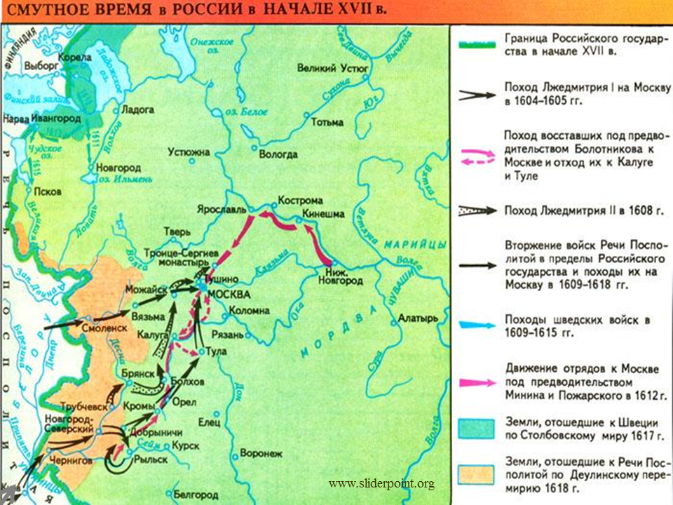

Slide 9
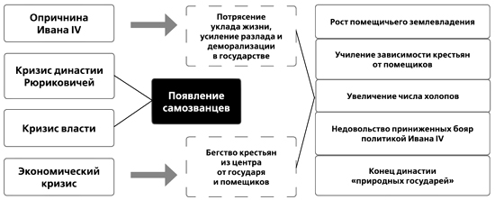

Slide 10
Итоги:
1. Общее число погибших равно одной трети населения.
2. Экономическая катастрофа, разрушена система финансов, транспортные коммуникации, огромные территории выведены из СХ оборота.
3. Территориальные потери (Черниговская земля, смоленская земля, Новгород-северская земля, прибалтийские территории).
4. Ослабление отечественных купцов и предпринимателей и усиление иностранных купцов.
5. Появление новой царской династии 7 февраля 1613 земский собор избрал 16-летнего Михаила Романова. Первые представители династии (М.Ф.Романов - 1613-1645, А.М.Романов - 1645-1676, Ф.А.Романов - 1676-1682). Они должны были решать 3 главных проблемы - восстановление единства территорий, восстановление государственного механизма и экономики.

